Slide 1
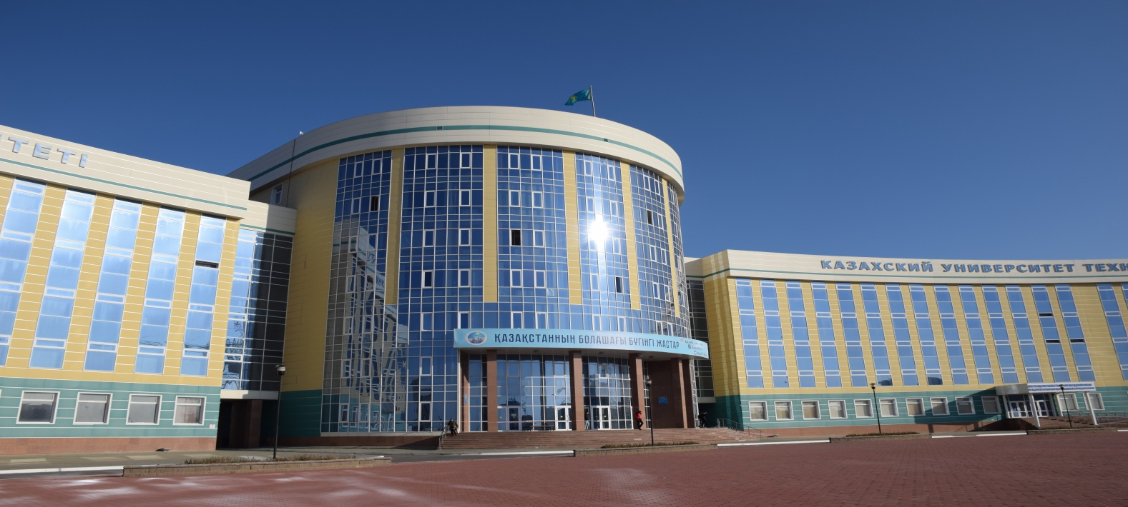
АО «Казахский университет технологии и бизнеса»
АБИТУРИЕНТ -2020 г.
Нур –Султан -2019 г.

Slide 2
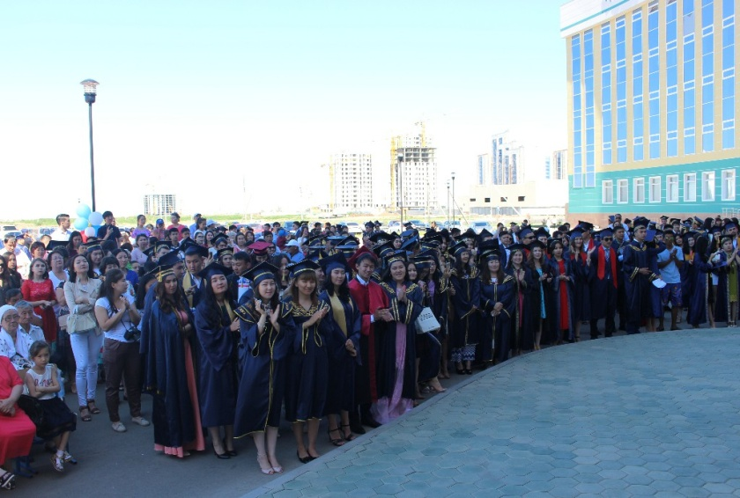
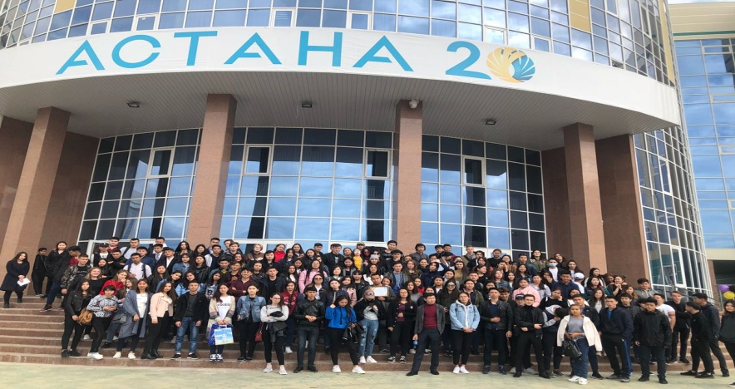
ПАСПОРТ АО «КазУТБ»
Казахский университет технологии и бизнеса
был основан в 2003 году
Контингент обучающихся -3071
(2955- бакалавриат, 116- магистратура)
Количество факультетов -3 (технологический, экономический, дистанционный)
Количество образовательных программ - 46 (33- бакалавриат,
13-магистратура)

Slide 3
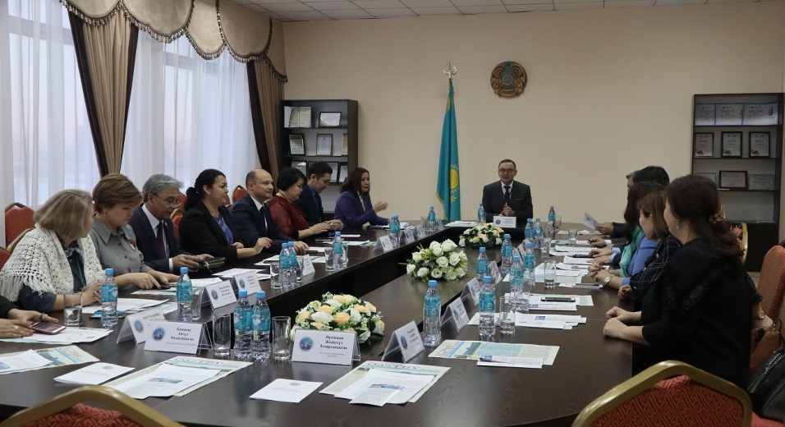
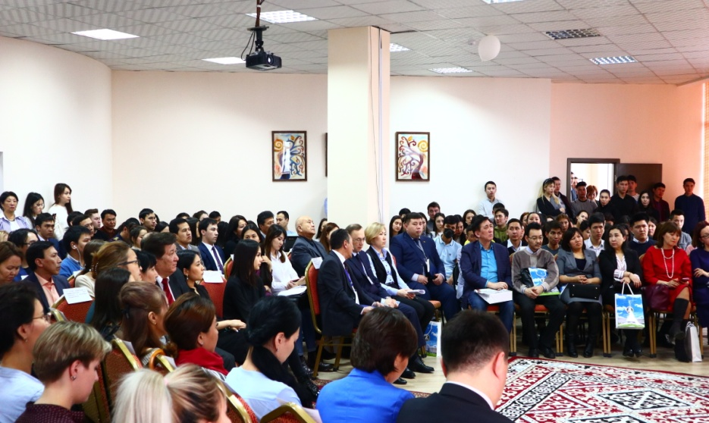
ПАСПОРТ АО «КазУТБ»
Количество сотрудников администрации - 136
Количество ППС - 167 (штатные)
В том числе: 60- магистров
69 – кандидатов наук
10 – докторов PhD
15 – докторов наук

Slide 4
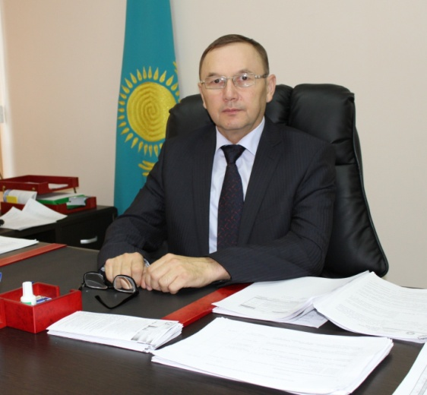
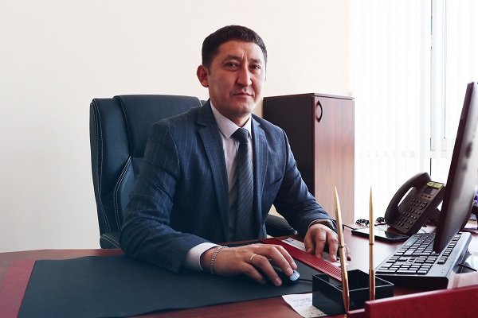
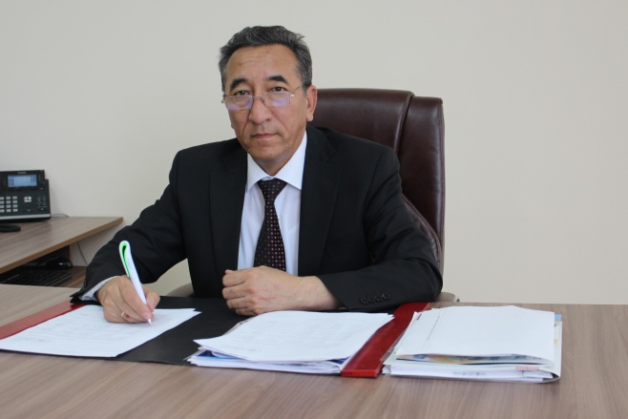
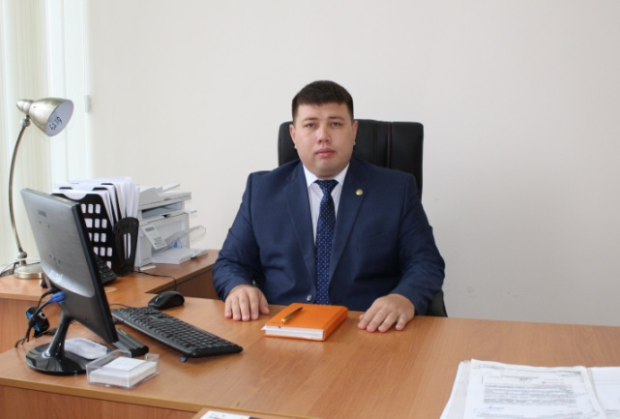
РУКОВОДИТЕЛИ ВУЗа
Уразбаев Жуматай Зейноллаевич
Президент-ректор,
доктор технических наук, профессор
Джумамухамбетов Насихан Гильманович
Проректор по учебной, учебно- методической работе и академической мобильности, доктор технических наук, профессор
Айбульдинов Еламан Канатович
Проректор по науке, инновационным технологиям и внешним связям, доктор PhD
Аманжолов Самат Аманжолович
Проректор по воспитательной работе и социальным вопросам, доктор технических наук

Slide 5
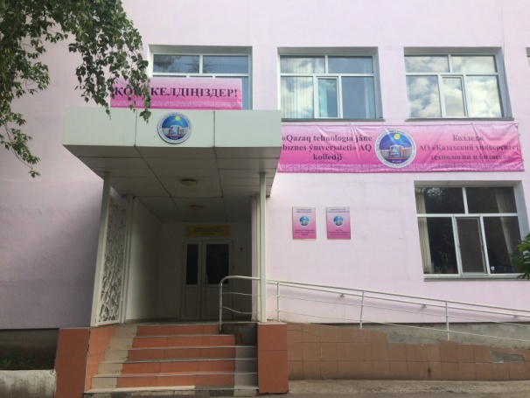
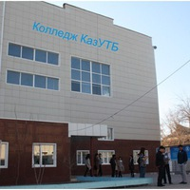
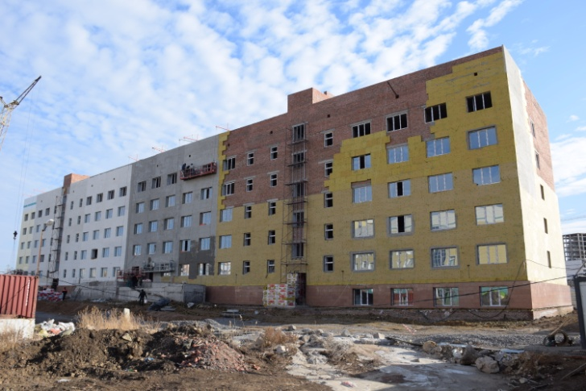
Материально-техническая база
Главный корпус Казахского университета технологии и бизнеса
Корпус Казахского
колледжа технологии
и бизнеса
Идет строительство нового здания общежития КазУТБ на 680 мест. Срок сдачи февраль 2020 года
Корпус общежития КазУТБ
Площадь- 3080 кв.м.
Обеспеченность общежитием-100%

Slide 6
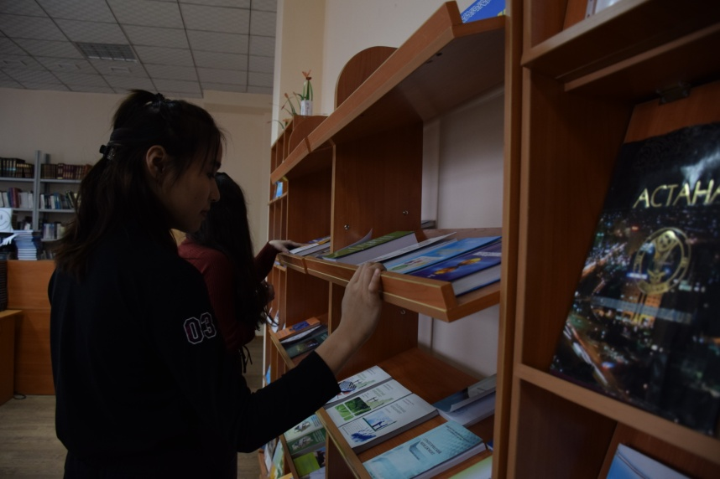
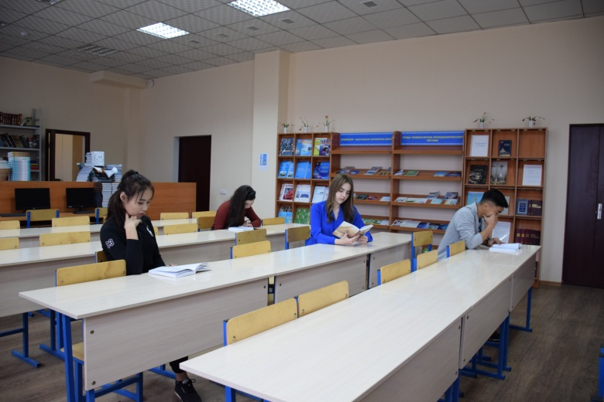
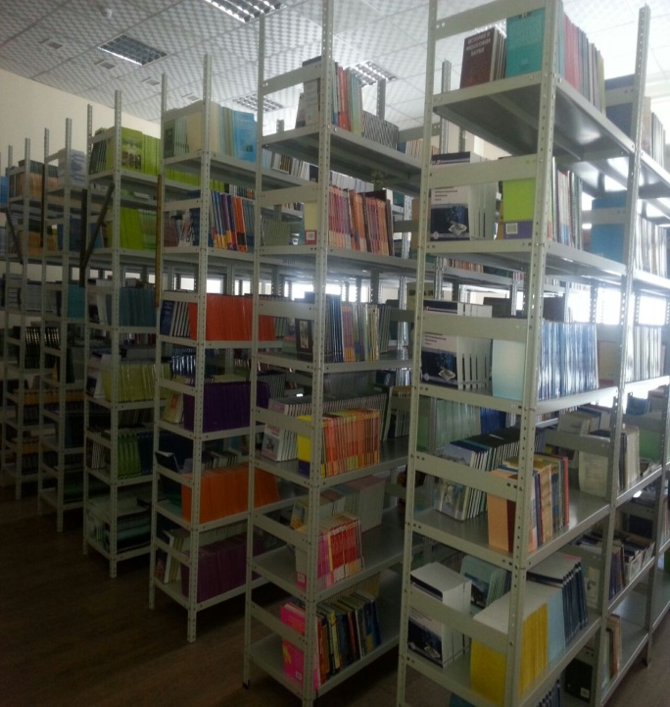
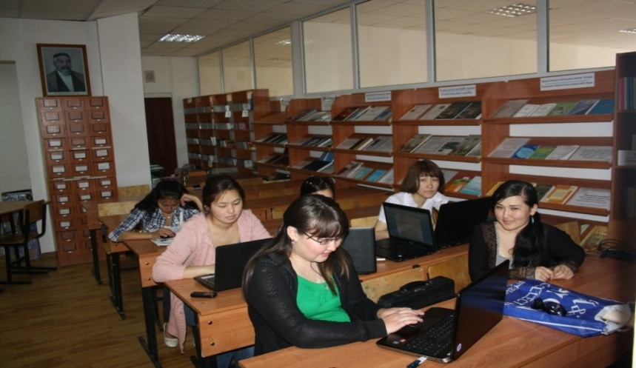
БИБЛИОТЕКА
Библиотечный фонд - 116396 экземпляров
В том числе: на казахском языке – 49034
на электронных носителях - 3273

Slide 7
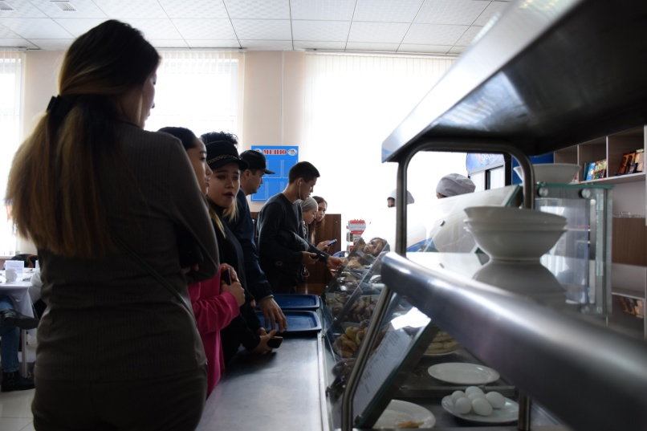
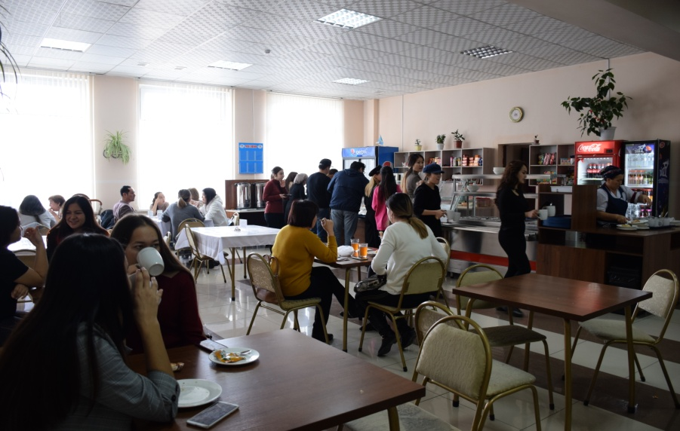
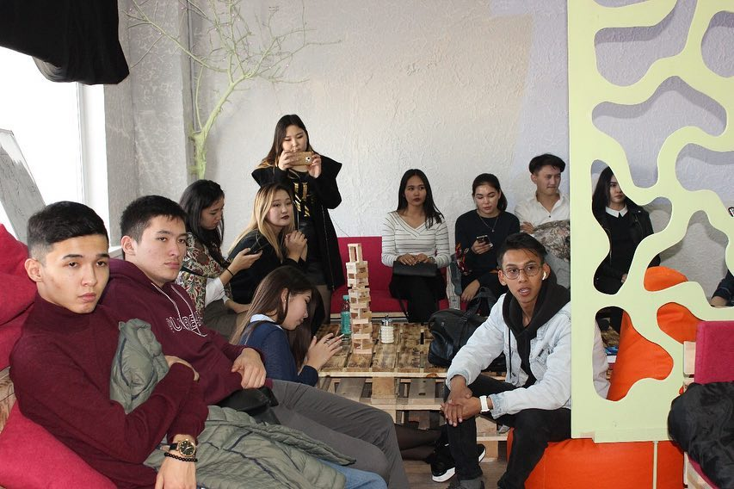
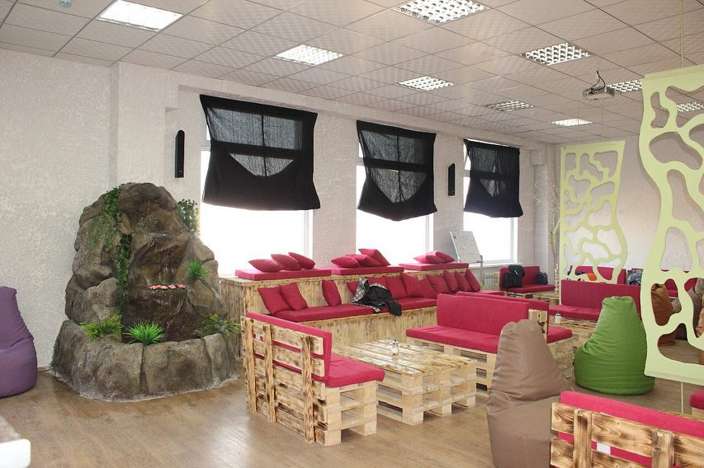
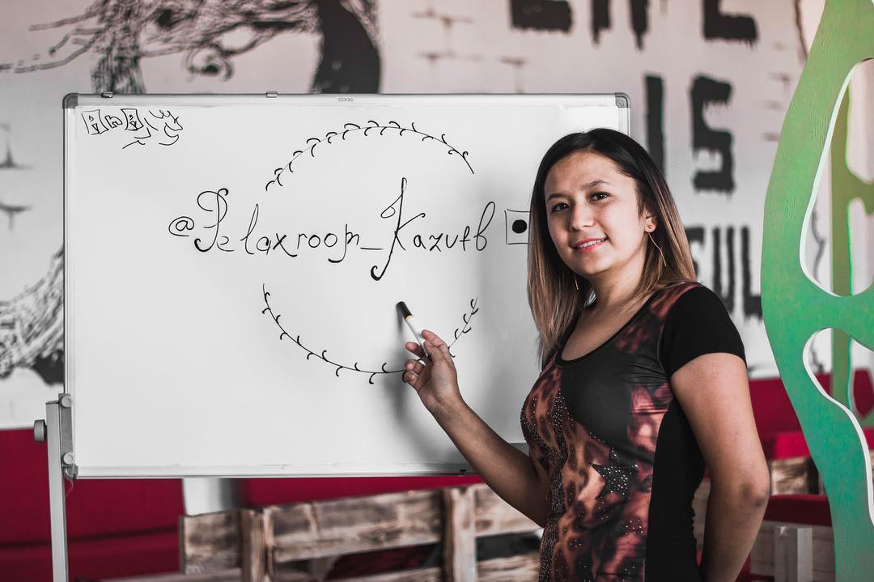
СТОЛОВАЯ
СТУДЕНЧЕСКОЕ КАФЕ
«Relax Room»

Slide 8
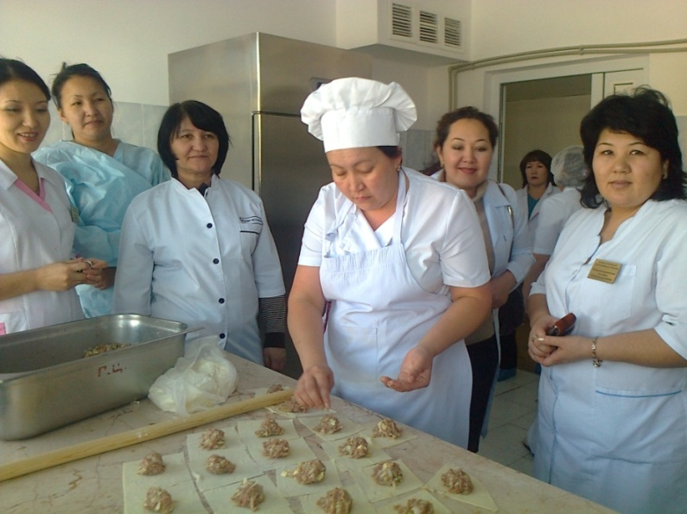
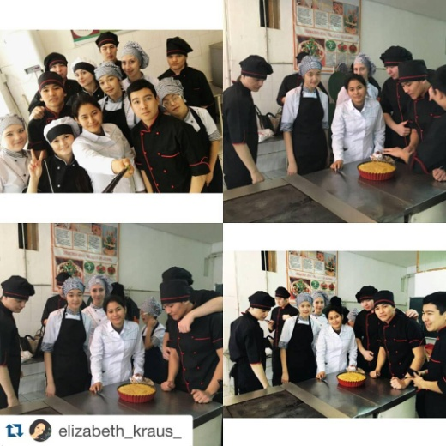
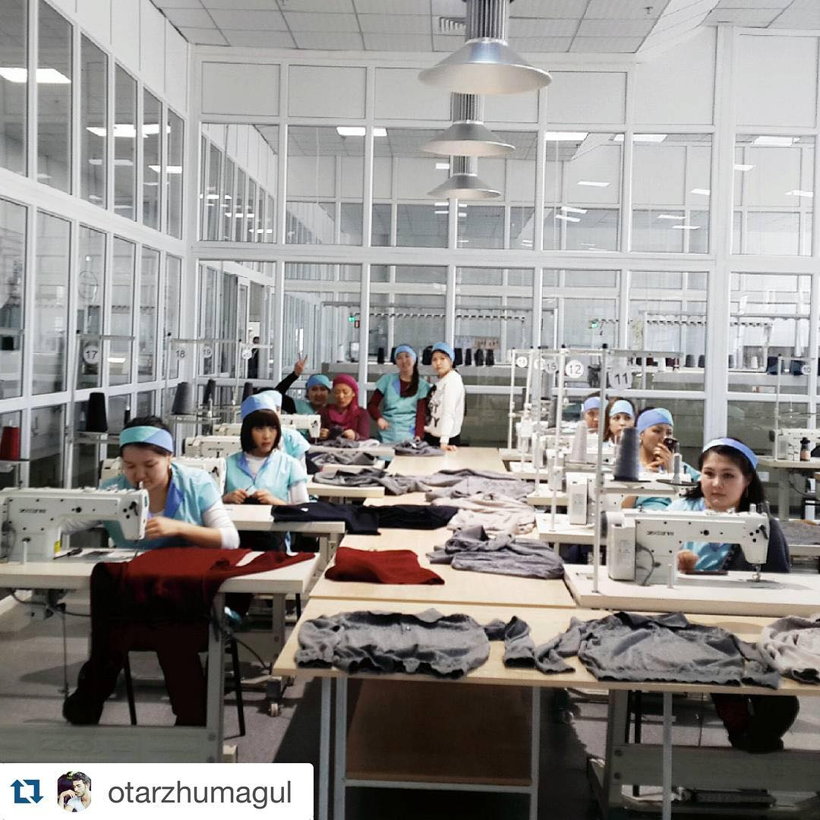
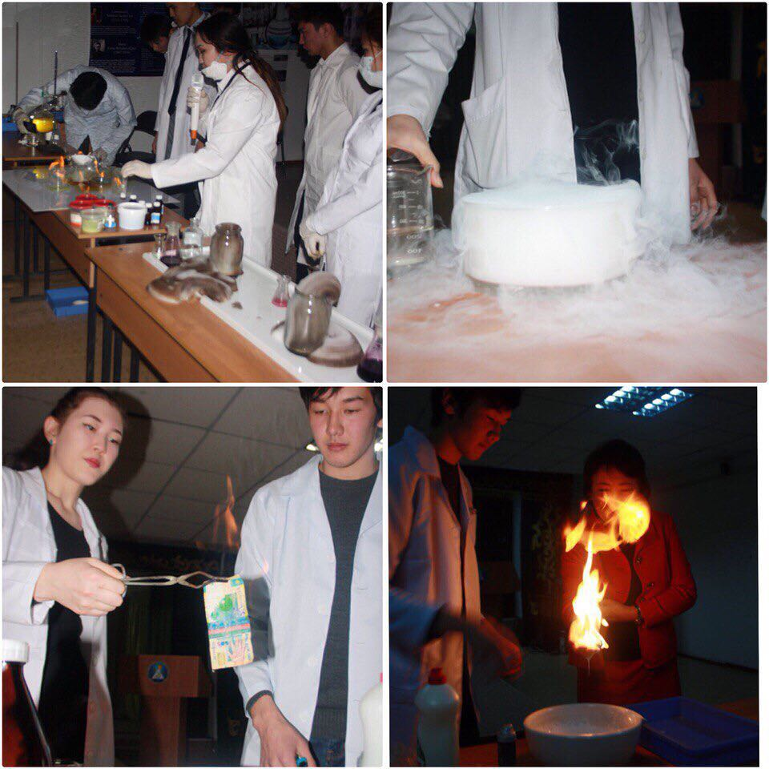
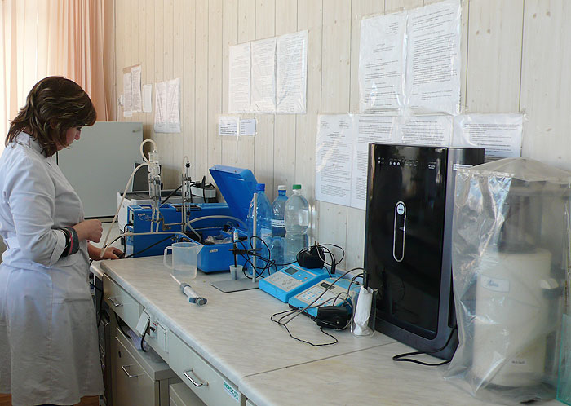
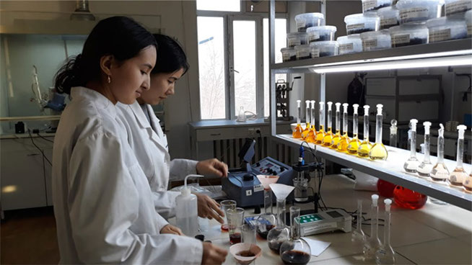
ЛАБОРАТОРИИ

Slide 9
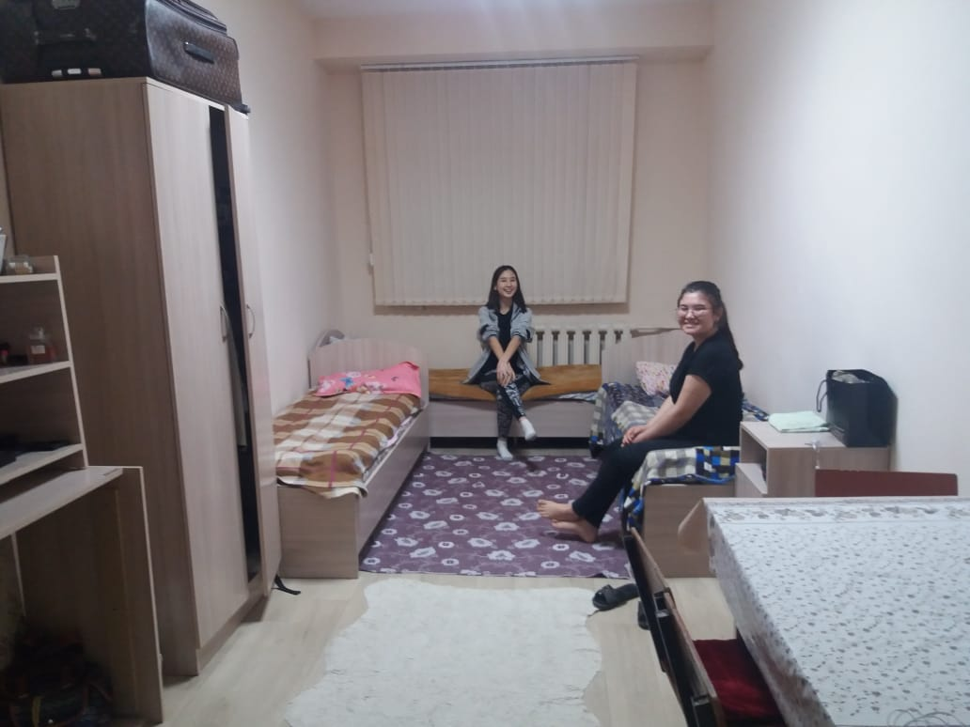
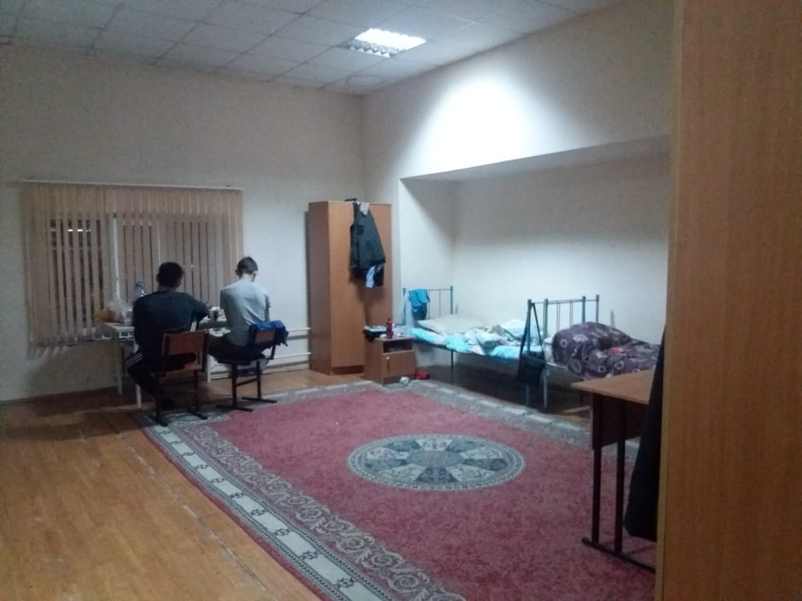
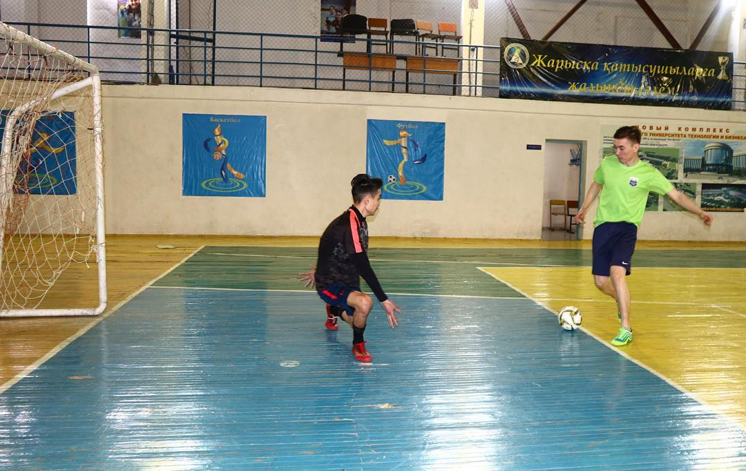
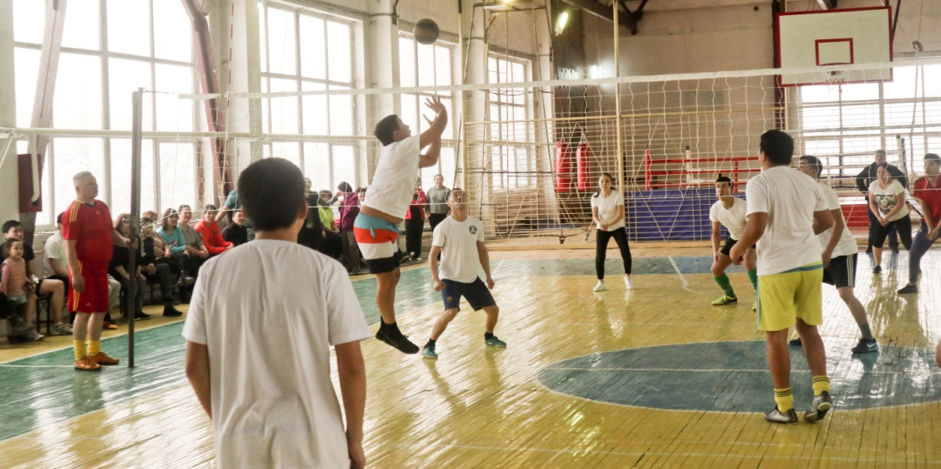
ОБЩЕЖИТИЕ
СПОРТЗАЛ

Slide 10
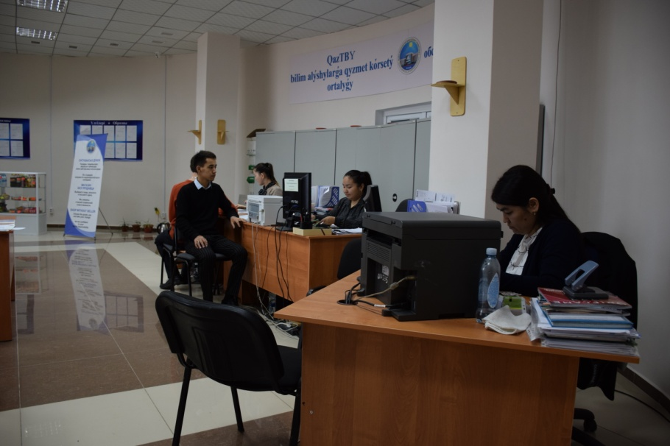
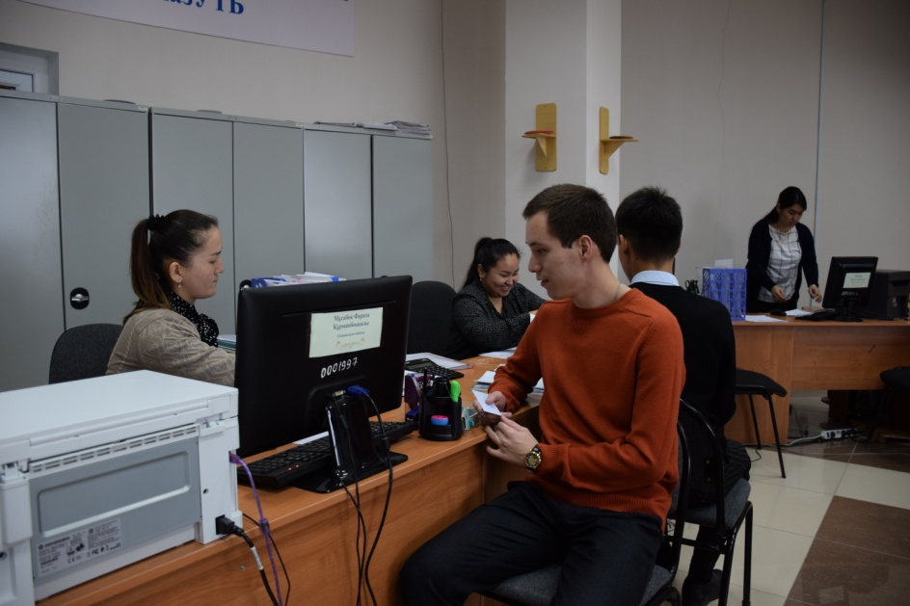
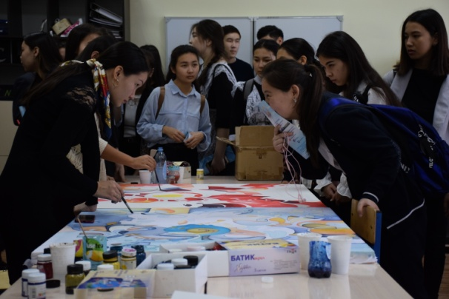
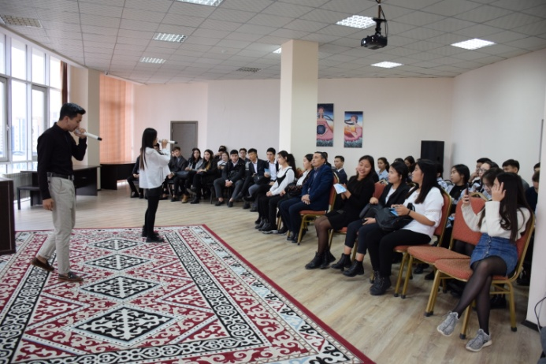
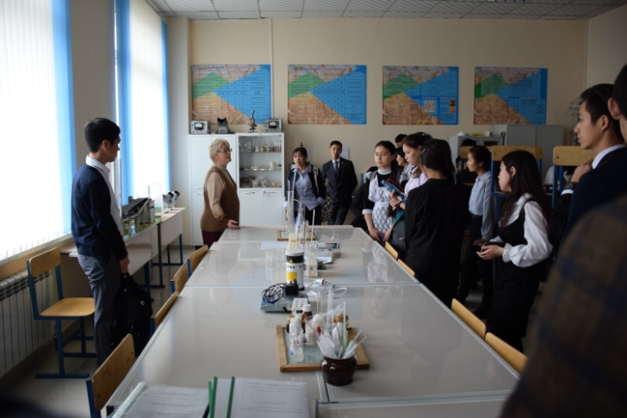
ЦЕНТР ОБСЛУЖИВАНИЯ ОБУЧАЮЩИХСЯ
«День открытых дверей» для выпускников города Нур-Султан

Slide 11
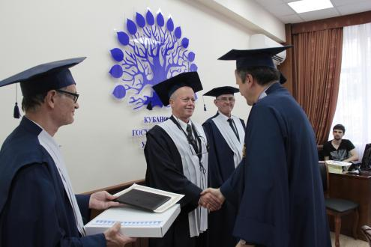

Slide 12
ПРЕИМУЩЕСТВА УНИВЕРСИТЕТА
Гибкая система скидок
Небольшие группы
Обучение с любой точки месторасположения
Дополнительное образование
Современное интерактивное обучение
Трудоустройство в ведущих компаниях РК
Обучение по индивидуальному графику
Устойчивый и надежный университет

Slide 13
СКИДКИ УНИВЕРСИТЕТА
Наименование
скидок
Дети-сироты
Дети под опекой
Бакалавриат (дневное обучение)
50%
20%
Магистратура
---
---
Дети-инвалиды
20%
---
Дети из неполных семей
10%
---
4 и более детей
15%
15%

Slide 14
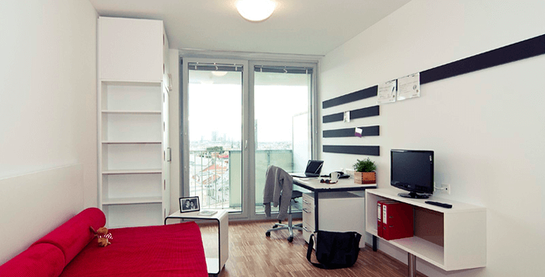
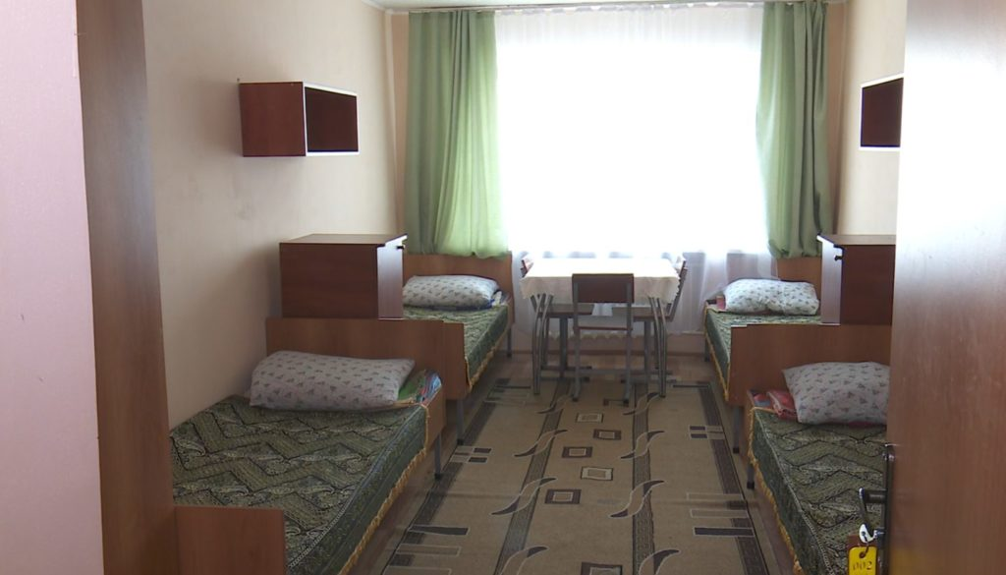
ЦЕНОВАЯ ПОЛИТИКА ВУЗа
Стоимость обучения за год:
Бакалавриат-346 000 тг.
Магистратура – 396 000 тг.
Дистанционная форма обучения – 200 000 тг.
Стоимость проживания в общежитие:
За месяц – 3 500 тг.
За учебный год - 35 000 тг.

Slide 15
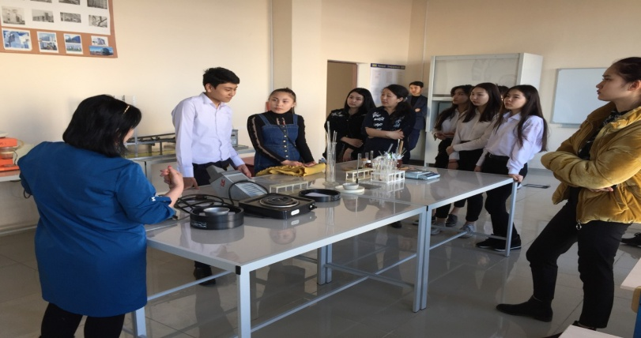
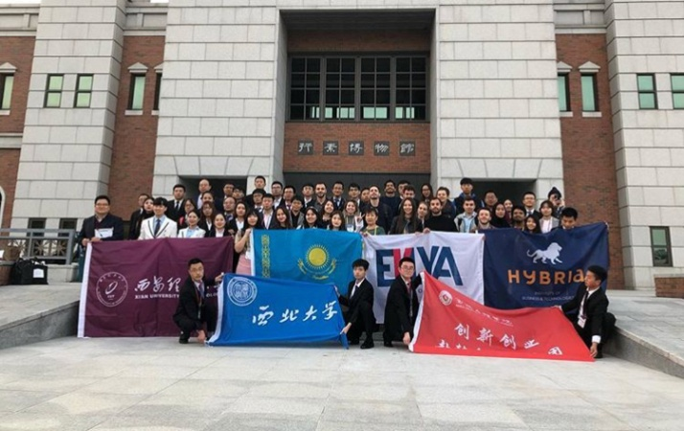
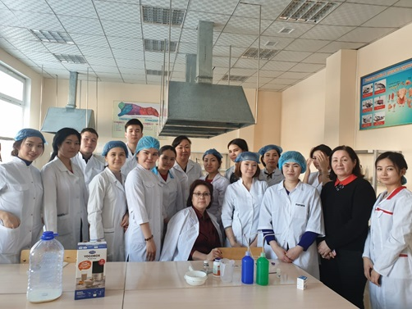
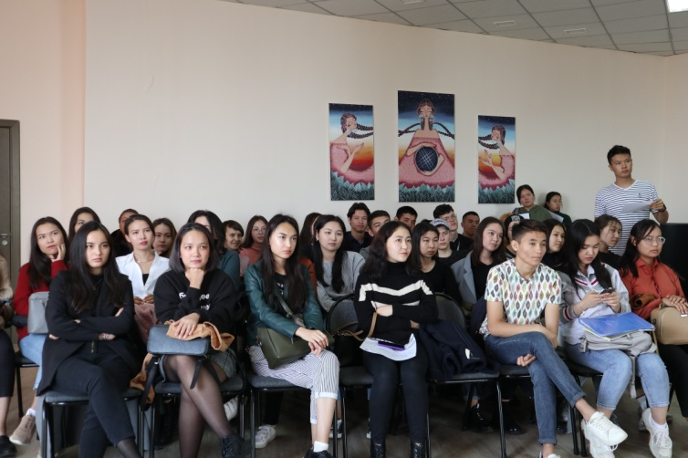
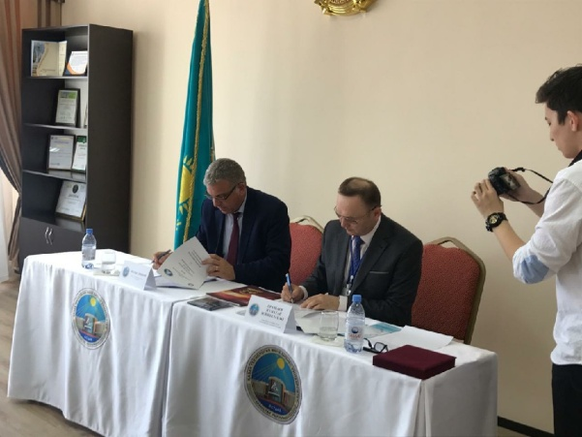
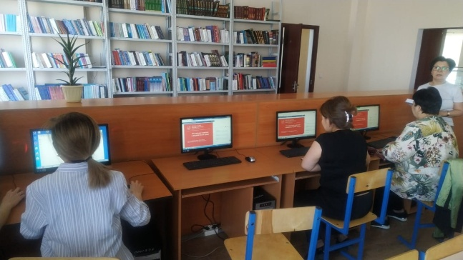
ДЕЯТЕЛЬНОСТЬ ВУЗА

Slide 16
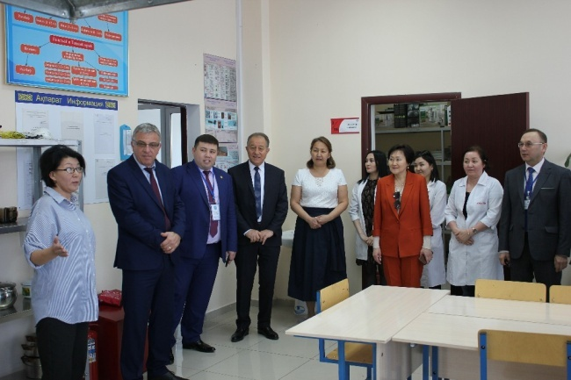
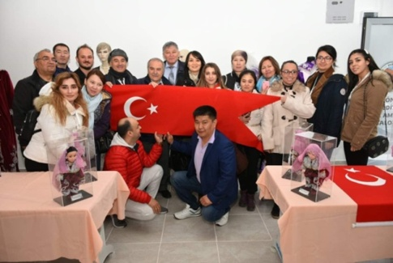
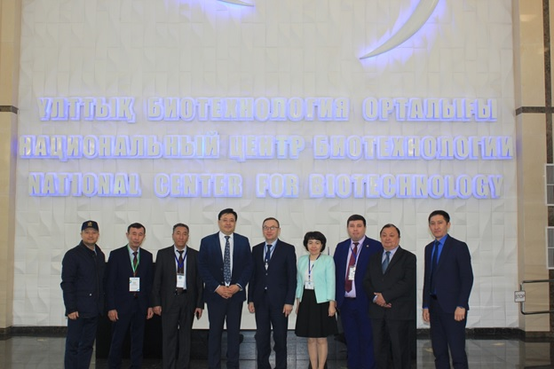
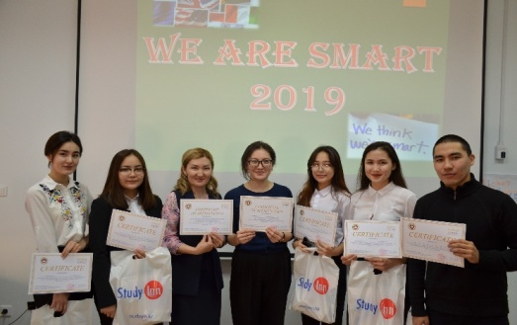
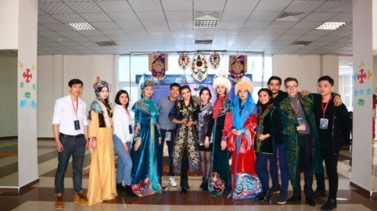
ИЗ ЖИЗНИ УНИВЕРСИТЕТА

Slide 17
ИЗ ЖИЗНИ СТУДЕНТОВ

Slide 18
СТУДЕНЧЕСКАЯ ЖИЗНЬ

Slide 19
Мы рады видеть ВАС в КазУТБ!
До скорой встречи абитуриент!
НАШ АДРЕС:
АО «Казахский университет технологии и бизнеса»
город Нур-Султан, левый берег, район Есиль, ул. Кайым Мухамедханова, здание 37 А.
Тел: 8(7172)57-88-15, факс: 8(7172)40-44-12 Приемная комиссия: 87084250660
e-mail: akutb@mail.ru

